Slide 1
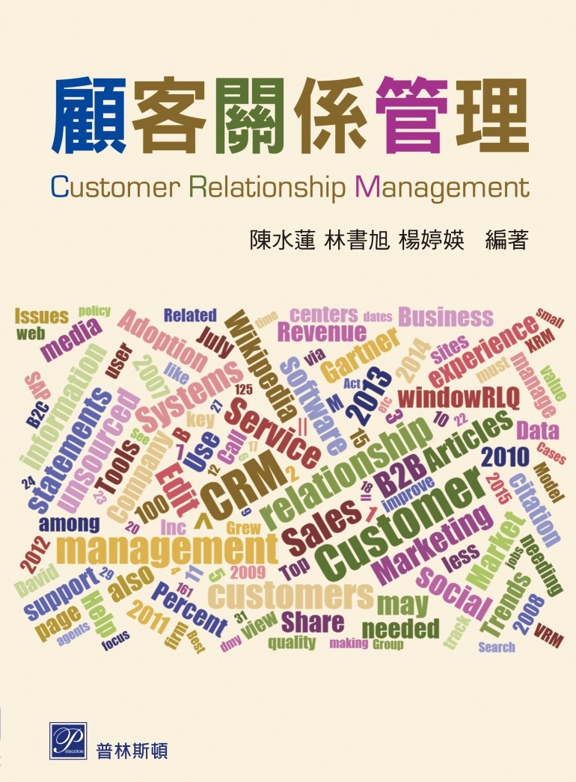
Ch3
顧客服務的理念
陳水蓮 林書旭 楊婷媖 編著

Slide 2
3.1 顧客的概念
3.2 顧客服務的理念
3.3 結 論

Slide 3
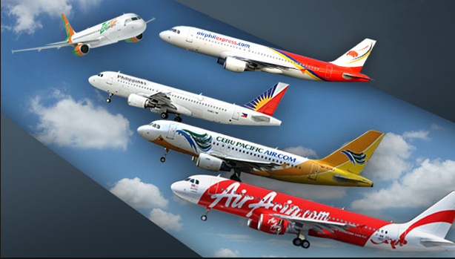
廉價航空夯 糾紛不少
問題討論：
請利用本章所學習由「顧客服務的理念」與「顧
客需求」進行討論一體兩面的看法。

Slide 4

3.1 顧客的概念
個人、企業或組織其進行消費或購買行為，而獲得商品或服務結果的過程，一般而言對行使這過程的主體統稱為顧客。
3.1.1 顧客在哪裡
  1. 真正的顧客在何處？
  2. 有尚未開發而潛在的可能顧客嗎？
  3. 去哪裡尋找這些客群？
  4. 購買的行為為何？
  5. 購買只是商品移轉嗎？
  6. 顧客在意的價值為何？

Slide 5
3.1 顧客的概念
深入到細節詢問：
1. 有效的顧客數量是多少？
2. 有效的顧客屬性為何？
3. 哪一類的顧客最有貢獻度？
4. 有貢獻度的顧客有哪些具體特徵？
5. 我們提供哪些優點讓他們消費？
6. 無貢獻度的顧客為何？
真正認識與理解顧客的關鍵性，並且具體有效的系統化顧客的關聯問題，充份有效率的執行對策與行為方針

Slide 6
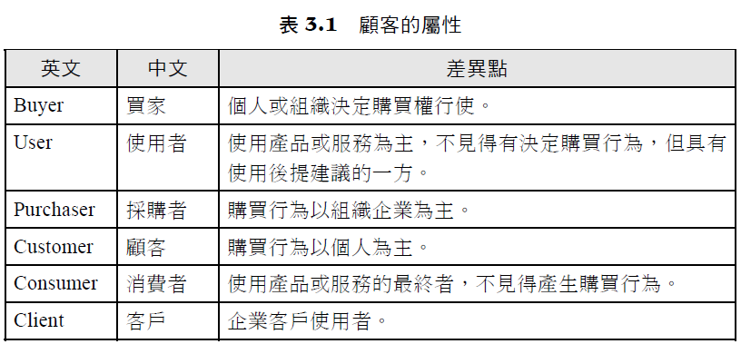
3.1 顧客的概念
3.1.2 顧客的屬性

Slide 7
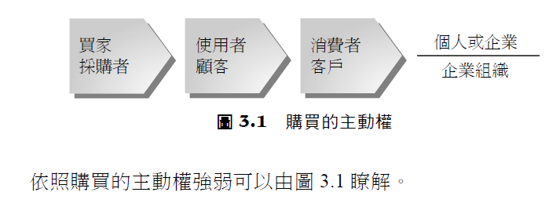
3.1 顧客的概念
3.1.2 顧客的屬性 (續)

Slide 8
3.1 顧客的概念
每一位顧客都是獨特的。
顧客屬性是由地理區域的不同，消費行為與習慣的統計及特定的資訊調查分析所形成的客層分類。
因為能對於顧客的屬性進行科學性的分析並且分類分層，所以顧客服務的項目就能按造顧客的屬性提供不同而且適當的服務性質。

Slide 9
3.1 顧客的概念
3.1.3 顧客服務成功的要因
  顧客服務是沒有絕對的標準答案可以完全的套用在任何顧客身上，主要原因是發生的背景與因素不同。
  以企業的顧客服務第一要務就是必須先「認識」顧客、「瞭解」顧客及「認知」顧客，知道他們所服務的顧客是誰。

Slide 10
3.2 顧客服務的理念
顧客的需求是顧客服務的起始原點，因為對於顧客的需求範圍或層面，能夠不斷的延伸出不同的項目擴大服務範圍。
服務範圍就是這原點的半徑，當範圍由小而大時這服務的面積就會越來越大，所以需求的面向範圍也是顧客服務的目標。

Slide 11
3.2 顧客服務的理念
3.2.1 顧客需求之形式
1. 需求的本質區分
(1) 顯性需求
顯性需求係指表面的功能性或直接能給予目的 的說明用途。
(2) 隱性需求
隱性需求係指當下並未觀察到或直接能給予目 的的說明用途，
顯性需求一般與顧客感受的利益關係最直接相關
隱性需求與產品的品質最為直接相關。

Slide 12
3.2 顧客服務的理念
2. 需求的項目區分
(1) 即時性與方便性
今的社會發展已由工業社會轉變為資訊社會， 人類的需求已經由過去的被動等待服務，轉變 成快速的獲得服務。
(2) 價格的透明度
當顧客發現到成本與售價的差異是超過他們所 能容忍的界線時，顧客會產生選擇替代品進行 替換的消費行為。

Slide 13
3.2 顧客服務的理念
2. 需求的項目區分 (續)
(3) 供應鏈的透明度
當顧客對於生產、組裝、移轉、儲存、運送等 各單位活動有某種程度的瞭解，能夠對於企業 所提供的服務產生信任感及相對的依賴程度
(4) 訊息的透明度
企業對於服務或提供商品的訊息，必須是即時 且有用的使用分享，顧客對於服務的商品無論 是使用前後都必須有知道的權利。

Slide 14
3.2 顧客服務的理念
2. 需求的項目區分 (續)
(5) 顧客服務的內容與標準程序
顧客在購買商品的同時，其實也是希望能夠得 到最好的服務品質。顧客服務的內容與項目， 對於顧客購買實質商品是有極大的影響度。

Slide 15
3.2 顧客服務的理念
3. 分析需求的方式
  (1) 市場調查
  (2) 消費者組織
  (3) 拜訪重要顧客
  (4) 考察國內外市場
  (5) 購買資料庫
  (6) 神秘客的調查
  (7) 企業問卷
  (8) 消費者信箱

Slide 16
3.2 顧客服務的理念
3.2.2 顧客服務與顧客價值
顧客服務是為了體現企業的價值，企業價值最大化的途徑就是創造顧客價值。當顧客價值被發揮到應有的程度，那麼企業的獲利也會極大化。
顧客服務的實現就是顧客價值的實現。換言之，以顧客服務為前提的基礎去創造顧客的價值，因為顧客的價值被實現所以企業價值 ── 利潤與名聲不斷的累積，也就是企業價值極大化的實現 ( 如圖
3.2 )。

Slide 17
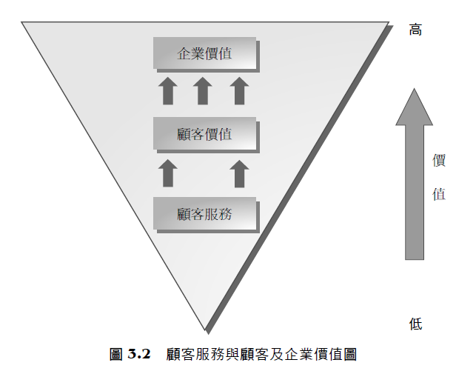
3.2 顧客服務的理念

Slide 18
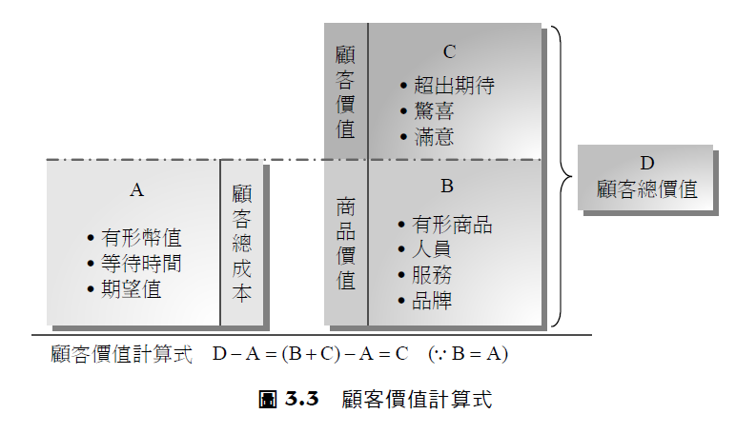
3.2 顧客服務的理念
顧客價值

Slide 19
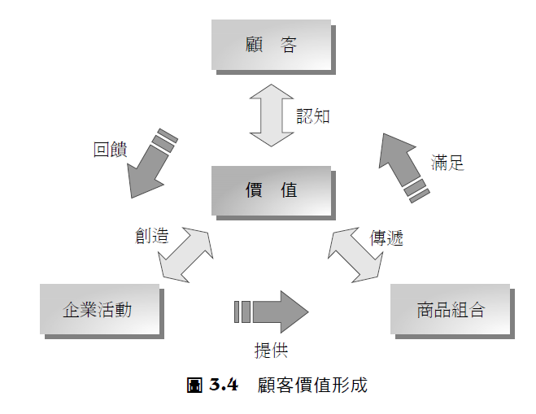
3.2 顧客服務的理念
顧客價值 (續)

Slide 20
3.2 顧客服務的理念
1. 顧客：顧客認定價值大小是主觀的感受與意識， 並非客觀因素能夠主導。
2. 商品組合：商品組合讓顧客感受價值的存在。
3. 企業活動：企業活動創造價值，並由顧客的回饋 反映中，瞭解價值是否能形成顧客決 策。

Slide 21
3.2 顧客服務的理念
顧客面的顧客價值
1. 獲得的商品或服務與其他的同質性商品比較後，是 否有較優的感受，是否付出的成本相同或較小，但 是獲得的價值感受越大。
2. 相同的商品或服務與其他企業所提供的服務比較後， 是否感受到滿意而且更驚喜，比其他企業所提供 的更多。
3. 如品質或功能相同或類似情況下，是否有感受到不 同的附加價值。

Slide 22
3.2 顧客服務的理念
企業面的顧客價值
企業角度來看，企業成本中包含了顧客價值的因素，顧客的成本也是企業價值的一部分，企業在評估計算顧客價值時必須將兩種因素：
企業與顧客的成本、企業與顧客的價值均納入考慮成為平衡的因子
簡言之企業提供的商品價值或服務價值必須超過顧客支付的總成本，取得顧客價值的實際意涵。

Slide 23
3.2 顧客服務的理念
3.2.3 分析顧客價值因子
顧客價值根據上節的說明已經明白就是顧客商品總價值與顧客總成本兩個決定因素，其差額就是顧客價值
1. 價值的因子
有形商品
服務
人員
品牌

Slide 24
3.2 顧客服務的理念
2. 成本的因子
有形幣值
期望值
等待時間

